Slide 1
插入更新

Slide 2

目
插入更新
Contents

Slide 3

插入更新
插入更新
插入更新就是把数据库已经存在的记录与数据流里面的记录进行比对，如果不同就进行更新。
如果记录不存在，则会插入数据！

Slide 4
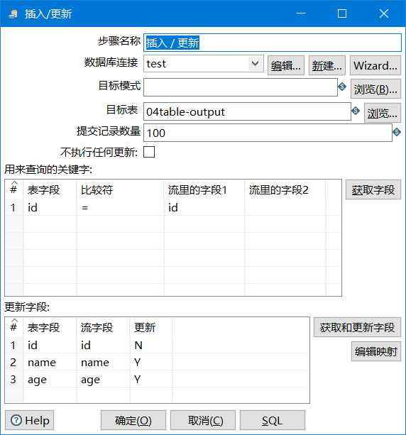
插入更新
插入更新
表名

Slide 5
插入更新
插入更新
用来查询比较的字段

Slide 6
插入更新
插入更新
要更新的字段，可以手动控制

Slide 7
任务
插入更新
从excel中读取id,name,age字段的数据，并插入更新到mysql数据库的04table-output表中
任务

Slide 8

插入更新
分析
输入：Excel输入
输出：插入更新

